Slide 1


Coherent Concept-based Explanations in Medical Image
and Its Application to Skin Lesion Diagnosis
Accepted by CVPR 2023

Slide 2

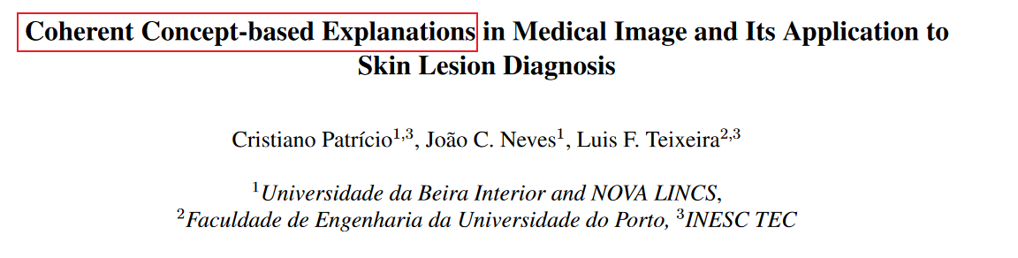
Title and Authors
01
知行合一、经世致用
自强不息 厚德载物
Central South University

Slide 3
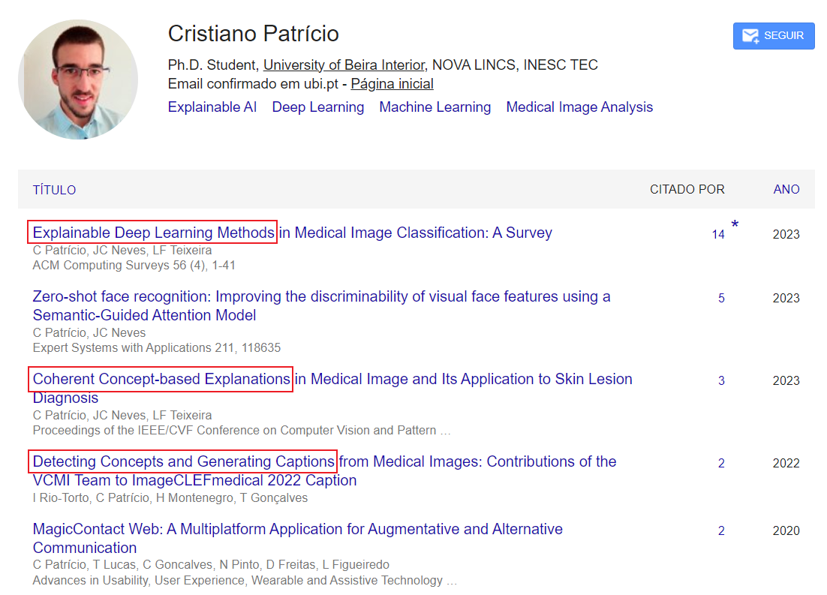
Title and Authors
01
知行合一、经世致用
自强不息 厚德载物
Central South University

Slide 4
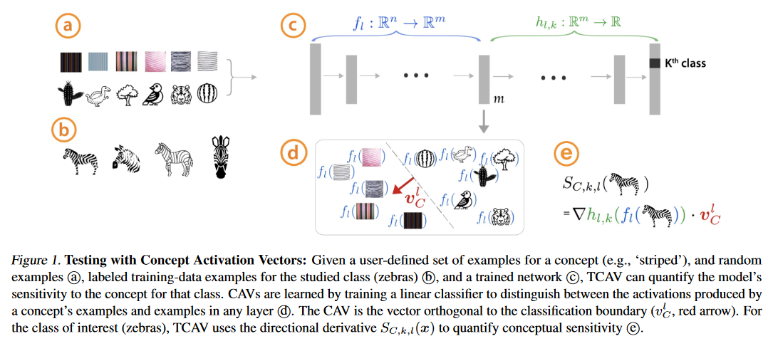
Introduction
02
Interpretability Beyond Feature Attribution: Quantitative Testing with Concept Activation Vectors (TCAV)^{[1]}
[1]Kim, Been, et al. "Interpretability beyond feature attribution: Quantitative testing with concept activation vectors (tcav)." International conference on machine learning. PMLR, 2018.
知行合一、经世致用
自强不息 厚德载物
Central South University

Slide 5
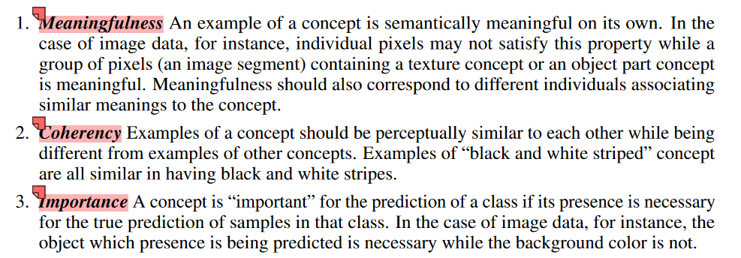
Introduction
02
Towards Automatic Concept-based Explanations^{[2]}
[2] Ghorbani, Amirata, et al. "Towards automatic concept-based explanations." Advances in neural information processing systems 32 (2019).
知行合一、经世致用
自强不息 厚德载物
Central South University

Slide 6
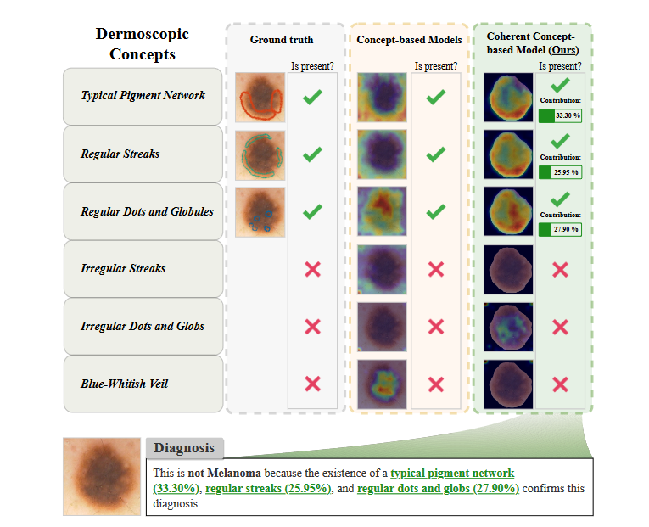
Introduction
02
研究动机：在不同的可解释策略中，基于概念的方法在医学成像分析中越来越受欢迎，因为它们允许将决策过程分解为一组人类可解释的概念。每个概念突出显示的区域通常与该概念出现的位置不一致。本文认为这种效应是由于缺乏引导概念激活聚焦于图像上相关区域的机制造成的。
知行合一、经世致用
自强不息 厚德载物
Central South University

Slide 7
Introduction
02
相关工作
基于概念的模型：概念模型依赖于编码器-解码器范例，其中编码器负责提取给定输入图像的概念，而解码器利用提取的概念来推断最终的预测。这些工作针对的是一般图像中的分类任务，并且没有尝试开发一种基于概念的、本质上可解释的模型来自动诊断皮肤病变。为此，本文引入了一种策略，通过添加连贯性损失，鼓励概念被激活，提高现有基于概念的模型的可解释性。
可解释的皮肤病变分类：通常依赖于应用事后视觉方法，例如显着图或注意机制。然而，这些方法以事后的方式解释模型决策，并且常常可能产生不明确的解释。相比之下，我们的方法不需要额外的努力来在训练后获得解释。在这里，我们的目标是建立一个端到端可训练和可解释的框架，其中预测仅基于来自概念编码器的概念信息。
知行合一、经世致用
自强不息 厚德载物
Central South University

Slide 8
Introduction
02
本文中提出了一种本质上可解释的框架，通过结合硬注意力机制和连贯性损失项来提高基于概念的模型的可解释性，以确保概念编码器的概念激活的视觉连贯性，而不需要额外注释的监督。所提出的框架根据人类可解释的概念及其各自对最终预测的贡献来解释其决策，以及对图像中概念出现的位置的视觉解释。
本文贡献
本文引入了一种策略，通过执行与概念相关的图像区域一致的概念激活来提高基于概念的皮肤病变诊断模型的可解释性；
所提出的策略不仅能够提高个体概念解释，而且能够提高皮肤病变分类的整体分类精度；
本文提出的策略旨在通过利用在外部数据上训练的标准图像分割来避免额外注释的需要。
知行合一、经世致用
自强不息 厚德载物
Central South University

Slide 9
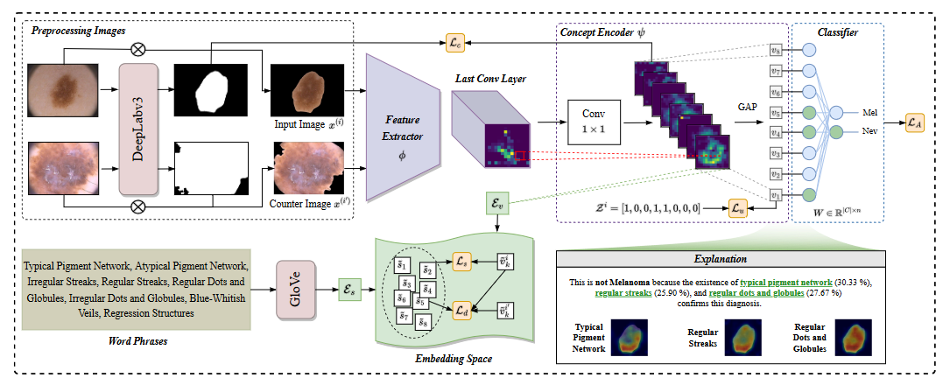
Methods
03
知行合一、经世致用
自强不息 厚德载物
Central South University

Slide 10
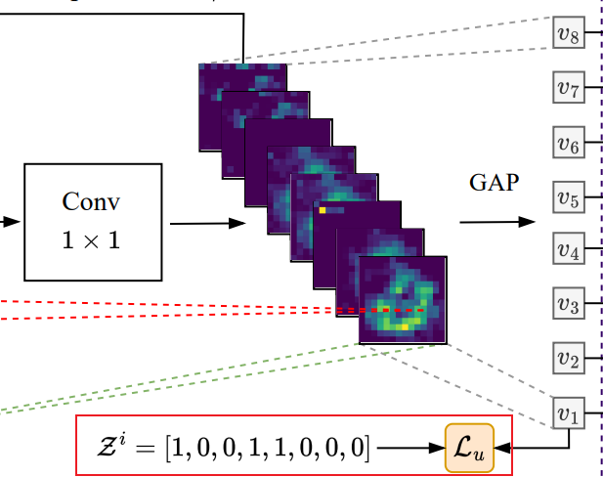
Methods
03
概念一致性损失
通过将最后一个卷积层的高级特征映射到一组表示概念存在/不存在的标量值，可以实现基于人类可解释概念的模型决策的解释，保证第k个概念激活图能够提取到第k个概念。
对概念激活图进行全局平均池化，获得向量组
定义向量组 表示第k个概念是否存在。
最小化二元交叉熵损失：
知行合一、经世致用
自强不息 厚德载物
Central South University

Slide 11
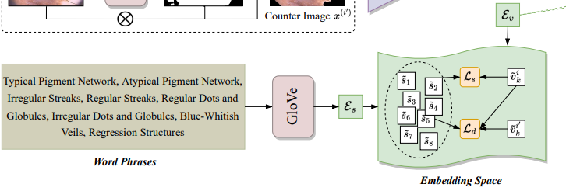
Methods
03
映射一致性损失
假设一张图片有多个概念，这些概念的子集通常被一起激活。
为了保证每个概念激活图都可以捕获到特定的概念，引入单词短语。
将视觉特征和文本特征联合嵌入到共空间中进行跨模态语义相似性估计。
知行合一、经世致用
自强不息 厚德载物
Central South University

Slide 12
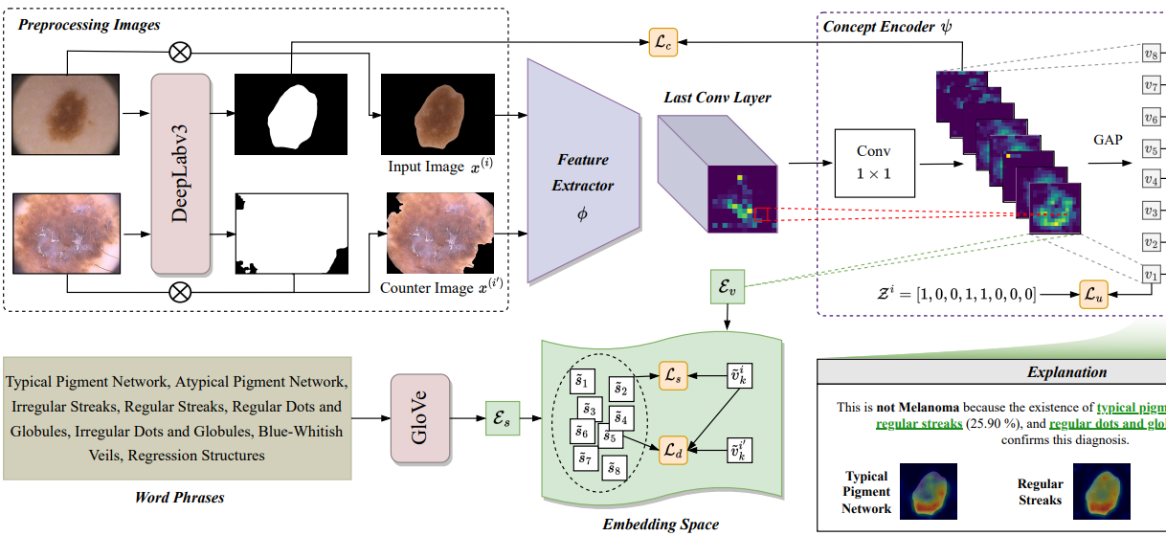
Methods
03
映射一致性损失
为了进一步提高映射一致性并确保每个过滤器隔离一些概念，引入对抗图像，输入图像中存在第k个概念，但是对抗图像中不存在这一概念，那么相应的第k个概念的单词短语嵌入向量应该更接近输入图像第k个概念激活图的嵌入向量。
知行合一、经世致用
自强不息 厚德载物
Central South University

Slide 13
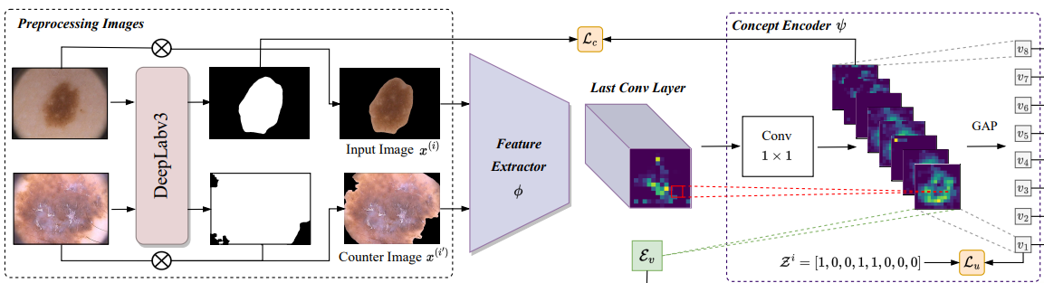
Methods
03
相干性损失
为了鼓励概念编码器的每个滤波器的激活在图像中存在概念时集中于病变区域，并在图像中不存在概念时惩罚激活，添加了一个额外的损失函数。
最终的损失函数：
知行合一、经世致用
自强不息 厚德载物
Central South University

Slide 14
Methods
03
对分类决策的贡献
由于分类器FC层的权重矩阵 表示每个概念对最终类别预测的重要性，通过将视觉特征 与 FC 层相应的权重 相乘来计算每个概念 对最终决策的贡献,通过softmax操作即可获得每个概念贡献的概率估计。
分割模块
使用 HAM10000数据集中提供的真实皮肤分割掩模来进行分割任务，采用 DeepLabV3 模型进行训练。训练后，将皮肤图像输入模型以获得分割掩模。然后，对于分割图像和皮肤图像，使用按位与来删除所有不相关的像素，并将生成的结果输入到模型的下一阶段。
知行合一、经世致用
自强不息 厚德载物
Central South University

Slide 15
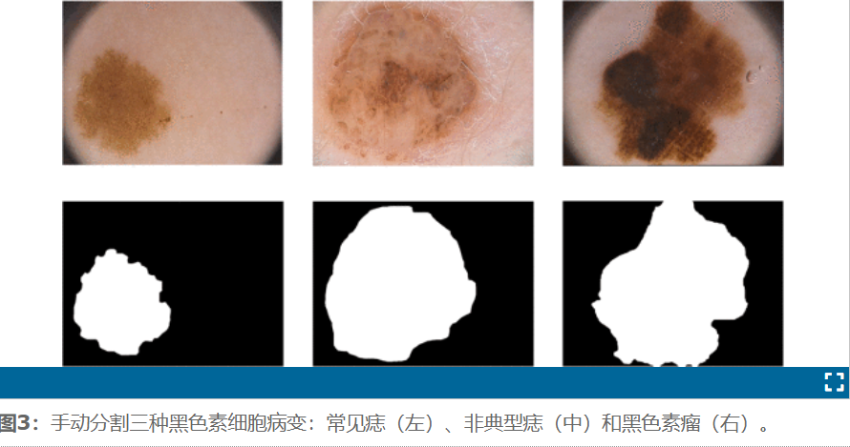
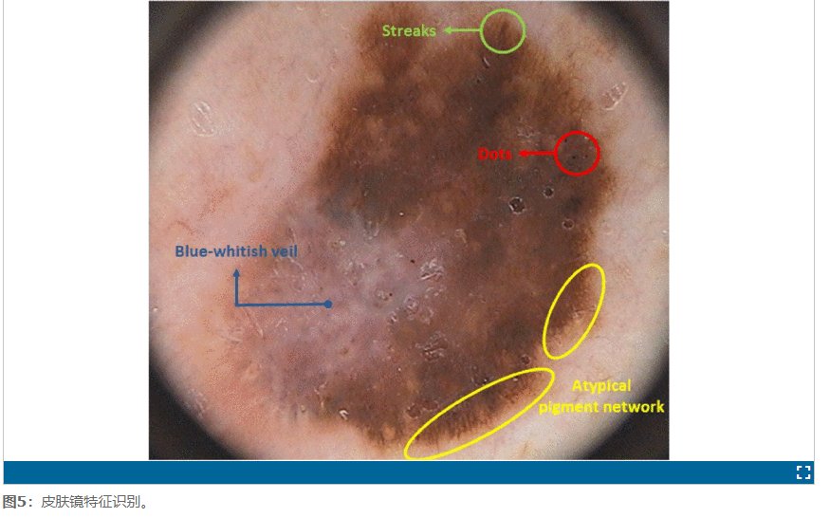
Experiments
04
PH2数据集：
Derm7pt 包含超过 2, 000 张临床和皮肤镜图像，我们对其进行过滤以获得 827 张“痣”和“黑色素瘤”类别的图像。
PH2和 Derm7pt数据集都包含几个皮肤镜标准的注释，我们将其称为“皮肤镜概念”。考虑 8 个皮肤镜概念 ：“非典型色素网络”(APN)、“典型色素网络”(TPN)、“蓝白面纱”(BWV)、“不规则条纹”(ISTR) 、“规则条纹”(RSTR)、“规则点和球”(RDG)、“不规则点和球”(IDG) 和“回归结构”(RS)。
将 PH2的“常见痣”和“非典型痣”类别合并为一个名为“痣”的全局类别标签，以构建一个最大的数据集，名为 PH2D7，其中包含 1, 027 个临床和皮肤镜图像，将分类任务转换为二元分类问题（ “Nevus” vs “Melanoma”“痣”与“黑色素瘤”）
知行合一、经世致用
自强不息 厚德载物
Central South University

Slide 16
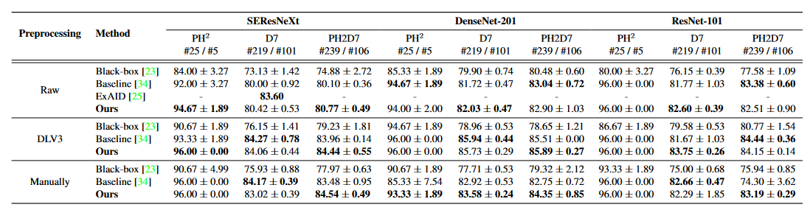
Experiments
04
[23] Adria Romero Lopez, Xavier Giro-i Nieto, Jack Burdick, and Oge Marques. Skin Lesion Classification from Dermoscopic Images using Deep Learning Techniques. In Proceedings of the IEEE International Conference on Biomedical Engineering (BioMed), pages 49–54, 2017. 5, 6
[34] Sandareka Wickramanayake, Wynne Hsu, and Mong Li Lee. Comprehensible Convolutional Neural Networks via Guided Concept Learning. In Proceedings of the IEEE International Joint Conference on Neural Networks (IJCNN), pages 1–8, 2021. 2, 3, 5, 6
知行合一、经世致用
自强不息 厚德载物
Central South University

Slide 17
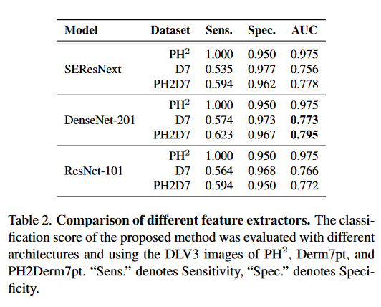
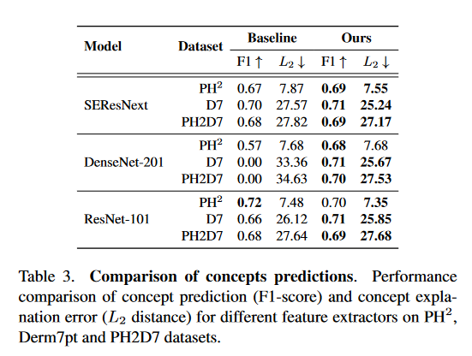
Experiments
04
知行合一、经世致用
自强不息 厚德载物
Central South University

Slide 18
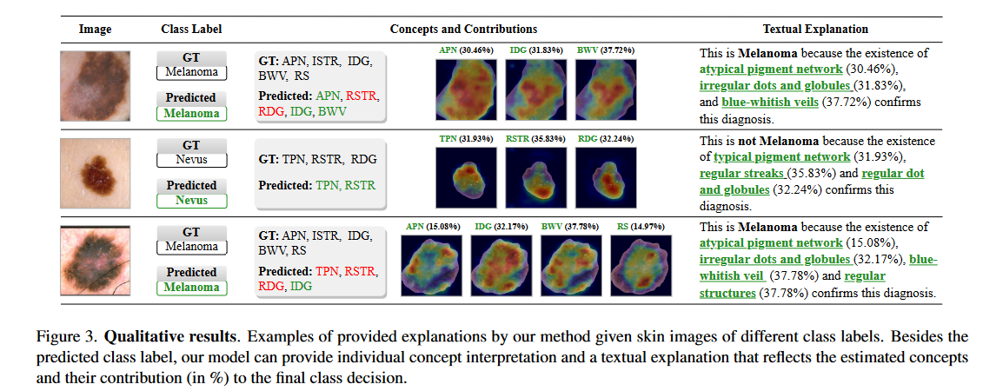
Experiments
04
知行合一、经世致用
自强不息 厚德载物
Central South University

Slide 19
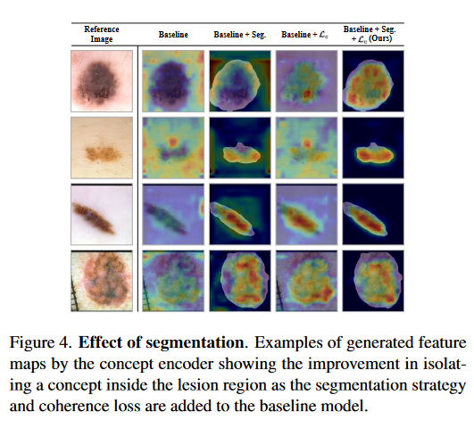
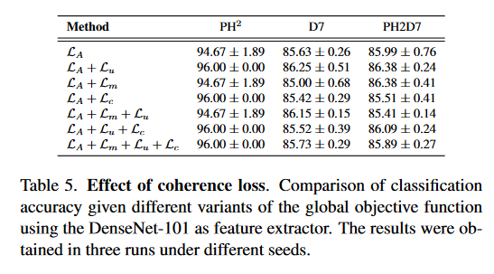
Experiments
04
知行合一、经世致用
自强不息 厚德载物
Central South University

